Slide 1
Входно - Изходни Устойства

Slide 2
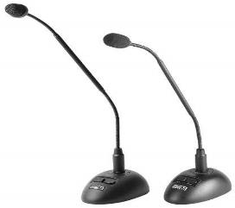
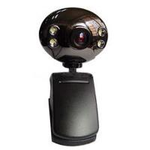
Входни устройства
Клавиатура
Мишка
Скенер
Микрофон
Камера

Slide 3
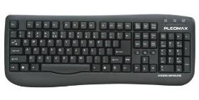
Клавиатура
Клавиатурата е създадена по подобие на бутоните на пишеща машина. С тях се въвежда на текстова информация. Върху нея са разположени клавиши. Има различни стандарти за разположение на символите върху клавиатурата

Slide 4
Стандартна клавиатурна подредба
QWERTY - най-често използваната подредба. Името идва от първите пет клавиша на най-горния ред
БДС – заимствана от старите печатащи машини. Вляво са разположени гласните звуци, а вдясно съгласните.
Допълнителни клавиши – за управление на звук, работа в интернет

Slide 5
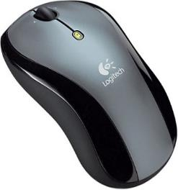
Мишка
Задвижва се от ръката на потребителя, предавайки информация за движението си на компютъра.
Възможни действия с мишка:
Влачене и пускане – Drag & Drop
Еднократно щракане с ляв бутон
Двукратно щракане с ляв бутон
Еднократно щракане с десен бутон
Влачене с десен бутон
Щракане с ролката (scroll)

Slide 6
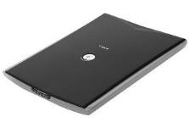
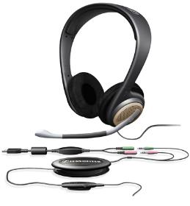
Изходни устройства
Монитор
Плотер
Принтер
Тонколони

Slide 7
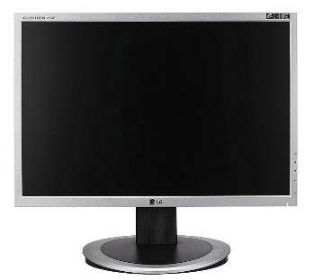
Монитор
Различават се по размери (дължина на диагонала в инчове), разделителна способност (брой пиксели по хоризонтала и по вертикала), честота на опресняване, фирма производител

Slide 8
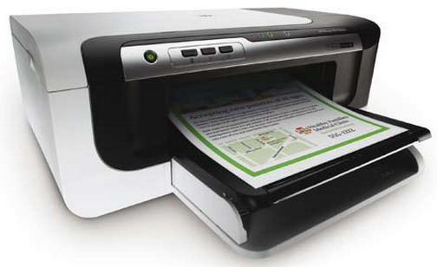
Принтер
Принтерите са устройства,които служат за отпечетване на хартия на документи, които могат да вклучват текст и изображения. Могат да се използват и в локална компютърна мрежа

Slide 9
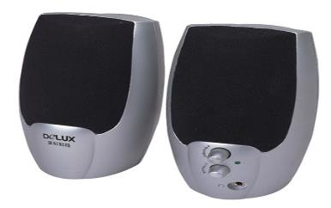
Тонколони
Тонколонколоните са озвучаващите елементи.

